Slide 1
第二章 线性表
授课教师：夏金祥

Slide 2
线性表的知识结构
逻辑特性
线性表的概念
线性表ADT = 逻辑结构 ＋ 基本运算
（运算描述）
线性表的存储结构
顺序存储结构
链式存储结构
顺序表中基本运算的实现
单链表
双链表
循环链表
单链表中基本运算的实现
双链表中基本运算的实现
循环链表中基本运算的实现
线性表的应用
特殊的线性表—有序表

Slide 3
本章要点
线性表的概念及抽象数据类型
线性表的顺序存储
线性表的链式存储
线性表的应用

Slide 4
2.1.1 线性表的定义
线性表（Linear List）是由n (n≥0)个类型相同的数据元素a₁,a₂,…，a_{n}组成的有限序列，记做（a₁,a₂,…，a_{i-1}，a_{i}，a_{i+1}， …，a_{n}）。
数据元素之间是一对一的关系，即每个数据元素最多有一个直接前驱和一个直接后继。
线性表的逻辑结构图为：

Slide 5
线性表的特点
同一性：线性表由同类数据元素组成，每一个a_{i}必须属于同一数据对象。
有穷性：线性表由有限个数据元素组成，表长度就是表中数据元素的个数。
有序性：线性表中相邻数据元素之间存在着 序偶关系<a_{i},a_{i+1}>。

Slide 6
2.1.2 抽象数据类型定义
ADT LinearList{
数据元素：D = { a_{i} | a_{i}∈D₀, i=1,2,…，n n≥0 ，D₀为某一数据对象 }
关系： R＝ { <a_{i}, a_{i+1}> | a_{i}, a_{i+1}∈D₀，i=1,2, …,n-1 ｝
基本操作：
1）InitList（L） 操作前提：L为未初始化线性表。操作结果：将L初始化为空表。
2）DestroyList(L) 操作前提：线性表L已存在。 操作结果：将L销毁。
3）ClearList(L) 操作前提：线性表L已存在 。操作结果：将表L置为空表。
………
}ADT LinearList

Slide 7
本章要点
线性表的概念及抽象数据类型
线性表的顺序存储
线性表的链式存储
线性表的应用

Slide 8
2.1 线性表的逻辑结构
线性表的逻辑表示为：
(a_{1，}a_{2，}…，a_{i，}a_{i+1，}…，a_{n})
a_{i}（1≤i≤n）表示第i（i表示逻辑位序）个元素。
表头元素
表尾元素
(a_{1，}a_{2，}…，a_{i，}a_{i+1，}…，a_{n})

Slide 9
顺序存储结构示意图
采用顺序存储结构的线性表通常称为顺序表
存储地址 | 内存空间状态 | 逻辑地址
Loc(a₁) | a₁ | 1
Loc(a₁)+(2-1)k | a₂ | 2
… | … | …
loc(a₁)+(i-1)k | a_{i} | i
… | … | …
loc(a₁)+(n-1)k | a_{n} | n
...
loc(a₁)+(maxlen-1)k
通过数据元素物理存储的相邻关系来反映数据元素之间逻辑上的相邻关系
关系线性化
结点顺序存
空闲

Slide 10
顺序存储结构的C语言定义
#define MAXSIZE 100 /*线性表可能达到的最大长度*/
typedef struct
{
ElemType elem[MAXSIZE]； /*线性表占用的数组空间*/
int last； /*记录线性表中最后一个元素在数组elem[ ]中的位置(下标值)，
空表置为-1。注意，数组中实际存储的元素个数为 last+1 */
} SeqList；
注意区分元素的序号和数组的下标，如a₁的序号为1，而其对应的数组下标为0。
SeqList L₁, *L； L = &L₁;

Slide 11
2.2.2 线性表顺序存储结构的基本运算
查找操作
插入操作
删除操作
顺序表合并算法

Slide 12
查找操作
线性表的两种基本查找运算
按序号查找 GetData( L, i ) ：要求查找线性表L中第i个数据元素，其结果是
L.elem[i-1] (声明SeqList L时)或 L->elem[i-1] (声明SeqList *L时)
按内容查找 Locate( L, e ) ：要求查找线性表L中与给定值e相等的数据元素，其结果是：
若在表L中找到与e相等的元素，则返回该元素在表中的序号；
若找不到，则返回一个“空序号”，如-1。

Slide 13
线性表的查找运算
int Locate(SeqList L，ElemType e) {
i=0 ; /*i为扫描计数器，初值为0，即从第一个元素开始比较*/
while ((i<=L.last)&&(L.elem[i]!=e) )
i++; /*顺序扫描表，直到找到值为e的元素，或扫描到表尾而没找到*/
if (i<=L.last)
return(i); /*若找到值为e的元素，则返回其序号*/
else
return(-1); /*若没找到，则返回空序号*/
}
/*算法的时间复杂度为O(n)*/

Slide 14
插入操作
线性表的插入运算是指在表的第 i (1≤i≤n+1)个位置，插入一个新元素 e
使长度为n的线性表 (e₁，…，e_{i-1}，e_{i}，…，e_{n})
变成长度为n+1的线性表（e₁，…,e_{i-1}，e，e_{i}，…，e_{n}）。

Slide 15
插入算法示意图
已知：线性表 (4,9,15,28,30,30,42,51,62)，需在第4个元素之前插入一个元素“21”。则需要将第9个位置到第4个位置的元素依次后移一个位置，然后将“21”插入到第4个位置
序号
1
2
3
4
5
6
7
8
9
10
4
9
15
28
30
30
42
51
62
移动元素
4
9
15
28
30
30
42
51
62
插入元素
4
9
15
21
28
30
30
42
51
62

Slide 16
插入运算
#define OK 1
#define ERROR 0
int InsList(SeqList *L,int i,ElemType e) {
int k; //插前序号范围： 1≤i≤last+1
if( (i<1) || (i>L->last+2) ) { /*判断插入位置是否合法，插后序号i范围：1≤i≤last+2 */
printf(“插入位置i值不合法”)；
return(ERROR); }
if(L->last>=MAXSIZE-1) {
printf(“表已满无法插入”)；
return(ERROR); }
for(k=L->last;k>=i-1;k--) /*为插入元素而移动位置，可以k++，但增加1行代码*/
L->elem[k+1]=L->elem[k]; //插入位置后面的原下标为k变为k+1
L->elem[i-1]=e; /*在C语言中数组第i个元素的下标为i-1*/
L->last++; //表长度加1
return(OK);
}

Slide 17
算法分析
对于本算法来说，元素移动的次数不仅与表的实际长度有关，而且与插入位置i有关：
当i = last+2 时，移动次数为 0 ；
当i = 1 时，移动次数为 last+1（线性表的实际长度），达到最大值。
算法最好时间复杂度
算法最坏时间复杂度

Slide 18

算法分析
a₁ a₂ … a_{i} a_{i+1} … a_{n}
在插入元素a_{i}时，若为等概率情况，
则 p_{i} =
$$\frac{1}{n+1}$$
在线性表L中共有n+1个可以插入元素的地方
此时需要将a_{i}～a_{n}的元素均后移一个位置，共移动 n-i+1 个元素。
所以在长度为n的线性表中插入一个元素时所需移动元素的平均次数为：
$$\sum_{i=1}^{n+1}{{[P}_{i}∗(n−i+1)]}=\frac{1}{n+1}\sum_{i=1}^{n}{(n−i+1)}=\frac{1}{n+1}\sum_{k=1}^{n}{k=\frac{1}{(n+1)}∗\frac{n(n+1)}{2}=\frac{n}{2}}$$
因此插入算法的平均时间复杂度为O(n)。

Slide 19
删除操作
线性表的删除运算是指将表的第i(1≤i≤n)个元素删去，
使长度为n的线性表 (e₁，…,e_{i-1}，e_{i}，e_{i+1}，…，e_{n})
变成长度为n-1的线性表(e₁，…,e_{i-1}，e_{i+1}，…，e_{n})。

Slide 20
删除算法示意
将线性表(4,9,15,21,28,30,30,42,51,62)中的第5个元素删除。
序号
1
2
3
4
5
6
7
8
9
10
4
9
15
21
28
30
30
42
51
62
删除28后
4
9
15
21
30
30
42
51
62

Slide 21
删除算法
/*在顺序表L中删除第i个数据元素，并用指针参数e返回其值*/
int DelList(SeqList *L, int i, ElemType *e) {
int k;
if((i<1)||(i>L->last+1)) {
printf(“删除位置不合法！”);
return(ERROR);
}
*e = L->elem[i-1]; /* 将删除的元素存放到e所指向的变量中*/
for(k=i;k<=L->last;k++)
L->elem[k-1]= L->elem[k]; /*从i开始，将后面的元素依次前移*/
L->last--; //表长度减1
return(OK);
}

Slide 22
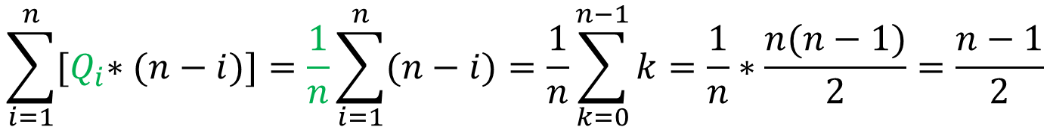

算法分析
a₁ a₂ … a_{i} a_{i+1} … a_{n}
在删除元素a_{i}时，若为等概率情况，
则 Q_{i} =
$$\frac{1}{n}$$
在线性表L中共有n个可以删除元素的地方
此时需要将a_{i+1}～a_{n}的元素均前移一个位置，共移动 n-(i+1)+1 = n-i 个元素。
所以在长度为n的线性表中删除一个元素时所需移动元素的平均次数为：
$$\sum_{i=1}^{n}{{[Q}_{i}∗(n−i)]}=\frac{1}{n}\sum_{i=1}^{n}{(n−i)}=\frac{1}{n}\sum_{k=0}^{n−1}{k=\frac{1}{n}∗\frac{n(n−1)}{2}=\frac{n−1}{2}}$$
因此删除算法的平均时间复杂度为O(n)。

Slide 23
合并算法
已知 ：有两个顺序表LA和LB，其元素均为非递减有序排列，编写一个算法，将它们合并成一个顺序表LC，要求LC也是非递减有序排列。
算法思想 ：
设表LC是一个空表，设两个指针i、j分别指向表LA和LB中的元素，
若LA.elem[i]>LB.elem[j]，则当前先将LB.elem[j]插入到表LC中，
若LA.elem[i]≤LB.elem[j] ，当前先将LA.elem[i]插入到表LC中，
如此进行下去，直到其中一个表被扫描完毕，然后再将未扫描完的表中剩余的所有元素放到表LC中。

Slide 24
顺序表的合并算法
已知 ：有两个顺序表LA和LB，其元素均为非递减有序排列，编写一个算法，将它们合并成一个顺序表LC，要求LC也是非递减有序排列。
例如，LA=（2，2，3），LB＝（1，3，3，4），其二路合并过程如下：
i
LA：2 2 3
较小者复制到LC
LC：
1
2
2
3
3
3
4
LB：1 3 3 4
j

Slide 25
算法的时间复杂度 O(LA->last+LB->last)
void merge(SeqList *LA, SeqList *LB, SeqList *LC){ /* 顺序表的合并算法 : LC 大小要够*/
int I,j,k; //I,j,k分别为LA, LB，LC表数组下标
i=0;j=0;k=0;
while(i<=LA->last&&j<=LB->last) /* 只要有一个表被遍历了就结束循环 */
if(LA->elem[i]<=LB->elem[j]) {
LC->elem[k]= LA->elem[i];
i++; k++; }
else {
LC->elem[k]=LB->elem[j];
j++; k++; }
while(i<=LA->last) { /* 当表LA有剩余元素，则将余下的元素赋给表LC */
LC->elem[k]= LA->elem[i];
i++; k++; }
while(j<=LB->last) { /* 当表LB有剩余元素，则将余下的元素赋给表LC */
LC->elem[k]= LB->elem[j];
j++; k++; }
LC->last=LA->last+LB->last+1; //LC长度=(LA->last+1)+(LB->last+1)
}
单链表合并算法

Slide 26
while(i<=LA->last&&j<=LB->last)
if(LA->elem[i]<=LB->elem[j]) {
LC->elem[k]= LA->elem[i];
i++; k++; }
else {
LC->elem[k]=LB->elem[j];
j++; k++; }
while(i<=LA->last) {
LC->elem[k]= LA->elem[i];
i++; k++; }
while(j<=LB->last) {
LC->elem[k]= LB->elem[j];
j++; k++; }
LC->last = LA->last + LB->last + 1;
例如，LA=（2，2，3），LB＝（1，3，3，4），其二路合并过程如下：
i
LA：2 2 3
较小者复制到LC
LC：
1
2
2
3
3
3
4
LB：1 3 3 4
j

Slide 27
顺序存储结构的优点和缺点
优点：
无需为表示结点间的逻辑关系而增加额外的存储空间；
可方便地随机存取表中的任一元素。
缺点：
插入或删除运算不方便，除表尾的位置外，在表的其它位置上进行插入或删除操作都必须移动大量的结点，其效率较低；
由于顺序表要求占用连续的存储空间，存储分配只能预先进行静态分配。因此当表长变化较大时，难以确定合适的存储规模。

Slide 28
2.3 线性表的链式存储
采用链式存储结构的线性表称为链表 。
设计链式存储结构时，每个逻辑结点存储单独存储，为了表示逻辑关系，增加指针域。
每个物理结点增加一个指向后继结点的指针域 ⇨ 单链表。
每个物理结点增加一个指向后继结点的指针域和一个指向前驱结点的指针域 ⇨双链表。

Slide 29
2.3.1 单链表
线性表
(a₁，a₂，…，a_{i}，…a_{n} )
逻辑结构
映射
L
存储结构
a₁
a₂
…
a_{n}
∧
带头结点单链表示意图

Slide 30
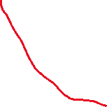
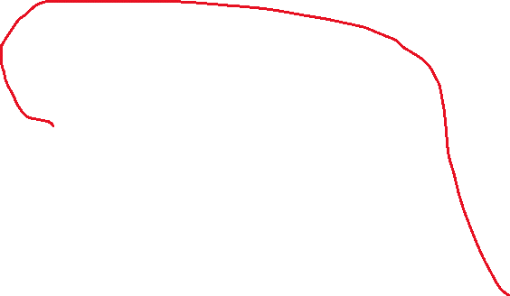
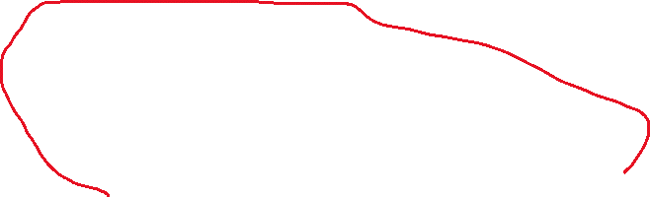
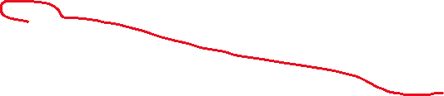
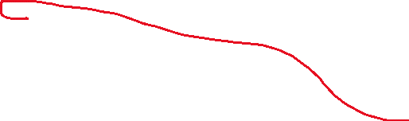
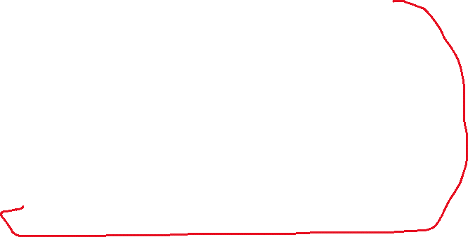
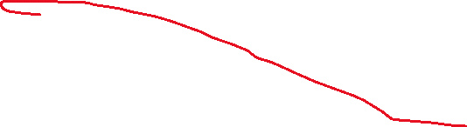

单链表的示例图
H
存储结构
A
B
…
H
∧
存储地址
数据域
指针域
头指针H
1 D 43
7 B 13
13 C 1
19 H NULL
25 F 37
31 A 7
37 G 19
43 E 25
31

Slide 31
带头结点单链表
H
a₁
a₂
…
a_{n}
∧
单链表增加一个头结点的优点如下：
第一个结点的操作和表中其他结点的操作相一致，无需进行特殊处理；
无论链表是否为空，都有一个头结点，因此空表和非空表的处理也就统一了。
H
∧

Slide 32
单链表的特点
当访问过一个结点后，只能接着访问它的后继结点，而无法访问它的前驱结点。
p
…
a
b
…

Slide 33
存储密度是指结点数据本身所占的存储量和整个结点结构中所占的存储量之比：
结点数据本身占用的空间
存储密度 =
结点占用的空间总量
例如
8个字节
4个字节
存储密 = 8/12 = 67%
a₁
一般地，存储密度越大，存储空间的利用率就越高。
显然，顺序表的存储密度为1（100%），而链表的存储密度小于1。

Slide 34
单链表的存储结构描述
typedef struct Node { / * 结点类型定义 * /
ElemType data；
struct Node *next；
}Node, *LinkList； /* LinkList为结构指针类型*/
_{data1}
LinkList 和 Node * 同为结构指针类型
LinkList 一般用作单链表的头指针变量
Node * 一般用作指向单链表中结点的指针

Slide 35
LinkList L
若L指向单链表的第一个结点
若 L ==NULL，表示单链表为一个空表
非空表，则 L 指向第一个元素结点（首元结点）
若L指向单链表的头结点
若 L->next ==NULL，表示单链表为一个空表
非空表，则 L->next 指向首元结点

Slide 36
2.3.2 初始化单链表
void init_linklist(LinkList *L) {
// L 实际上是双指针：因Node *LinkList；故Node * *L；
*L=(LinkList)malloc(sizeof(Node)); //申请结点空间，建立头结点
(*L)->next=NULL; /* 建立空的单链表 */
}
L
*L
∧

Slide 37
头插法建表
从一个空表开始，创建一个头结点。
依次读取字符数组a中的元素，生成新结点
将新结点插入到当前链表的表头上，直到结束为止。
s
L
…
a_{i-1}
a₁
a_{i}
注意：链表的结点顺序与逻辑次序相反。

Slide 38

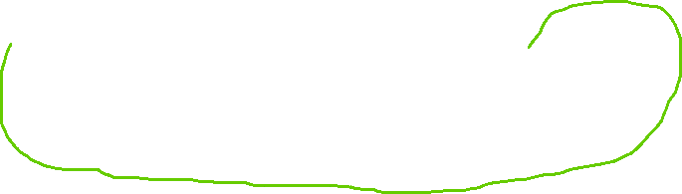
void CreateFromHead(LinkList L) {
Node *s; //指向节点指针
char c; //节点数据变量
int flag=1; //建表是否结束标志，flag初值为1
while(flag) { /* 当输入"$"时，置flag为0，建表结束*/
c=getchar(); //获得新建节点的数据变量值
if(c!='$') {
s=(Node*)malloc(sizeof(Node)); /*建立新结点s*/
s->data=c; //新建节点的数据变量赋值
s->next=L->next; /*将s结点插入表头，s的指针域指向原头节点的指针域指向的节点*/
L->next=s; //头节点指针域指向插入节点s
}
else
flag=0; //建表结束
}
}
L
∧
s
L
…
c_{i-1}
c₁
∧
c_{i}
s->next=L->next;
L->next=s;

Slide 39
尾插法建表
从一个空表开始，创建一个头结点。
依次读取字符数组a中的元素，生成新结点
将新结点插入到当前链表的表尾上，直到结束为止。
s
L
…
a₁
a_{i-1}
r
a_{i}
增加一个尾指针 r，使其始终指向当前链表的尾结点
注意：链表的结点顺序与逻辑次序相同。

Slide 40
void CreateFromTail(LinkList L){
Node *r, *s; //r为尾指针，动态指向链表的当前表尾
char c;
int flag =1; /* flag初值为1，当输入“$”时，flag为0，建表结束 */
r=L; /* r 初始化为链表头指针*/
while(flag)
c=getchar();
if(c!='$') {
s=(Node*)malloc(sizeof(Node));
s->data=c; //没有再加1行代码： s->data=NULL;
r->next=s; //链表尾部插入新节点s，原尾节点c_{i-1}的指针域指向s
r=s; //尾指针r移到s
}
else {
flag=0;
r->next=NULL; /*将最后一个结点的next链域置为空，表示链表的结束*/
}
}
}
r
L
∧
r
s
L
…
c₁
c_{i-1}
c_{i}
r->next = s

Slide 41
单链表查找：按序号
Node * Get (LinkList L, int i) { /* 在带头结点的单链表L中查找第i个结点 */
/* 若找到(1≤i≤n)，则返回该结点的存储位置; 否则返回NULL */
int j; //节点索引号，用于扫描
Node *p; //指向节点指针
p=L; //p初始化为指向头指针，若i=0，最后找到是头节点
j=0; /*从头结点开始扫描*/
while (( p->next!=NULL) && (j<i) ) { //没有到尾节点，并且没有到第i个节点
p=p->next; /* 扫描下一结点*/
j++; /* 已扫描结点计数器 */
} //跳出while时，j等于i(当未到标尾时，便找到了i)，或不等于i(当已到标尾时，还未找到i)
if(i == j) //故，需判断，这里有bug，应该为if((i == j) &&(i!=0))
return p; /* 找到了第i个结点 */
else
return NULL; /* 找不到，i≤？0或i>n */
}
i
…
…
L
e
a_{n}
∧
p
算法的时间复杂度为 O(n)

Slide 42
单链表查找：按值
/* 在带头结点的单链表L中查找其结点值等于key的结点 */
Node *Locate( LinkList L,ElemType key) { /* 若找到则返回该结点的地址p，否则返回NULL */
Node *p;
p=L->next; /*从表中第一个结点比较,不需要从头节点开始 ，即不需要p=L；不能p=p->next; */
while (p!=NULL)
if (p->data!=key)
p=p->next; //移到指针p到下一个节点
else
break; /* 找到结点key，退出循环 */
return p;//若链表只有头节点，则返回为空地址
}
…
…
L
e
a_{n}
∧
p
算法的时间复杂度为 O(n)

Slide 43
求单链表的长度
int ListLength(LinkList L) { /* 求带头结点的单链表L的长度 */
Node *p; //节点指针
int j; /* 用来存放单链表的长度 */
p=L->next; //p指向首节点
j=0; //初始化为0，若只有头节点，返回链表长度为0
while(p!=NULL) {
p=p->next; ; //移到指针p到下一个节点
j++; //单链表的长度加1
}
return j; /*j为求得的单链表长度*/
}
L
a₁
a₂
a₃
a₄
∧
算法的时间复杂度为 O(n)

Slide 44
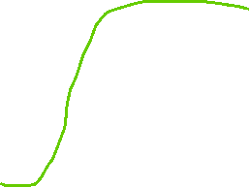

单链表插入操作
int InsList(LinkList L,int i,ElemType e)｛
/* 在带头结点的单链表L中第i个位置插入值为e的新结点 */
Node *pre,*s; //前一节点和当前节点指针
int k; //节点索引号
pre=L; //前一节指向表头
k=0; /* 从头开始，查找第i-1个结点 */
while(pre!=NULL&&k<(i-1)) {
pre=pre->next; //k=i-2时，pre指向i-1
k++;
} /* 查找第i-1结点 */
if(pre==NULL) //第i-1节点不存在，如，i>链表长度+1
printf("插入位置不合理!");
return ERROR;
}
s=(Node*)malloc(sizeof(Node));
s->data=e;
s->next=pre->next;//插入节点s的指针域指向原第i个节点(插入后为第i+1节点)
pre->next=s; //第i-1节点的的指针域指向插入节点
return OK;
}
双向链表前插
查找第i-1个结点
i-1
…
…
L
∧
pre
s
e
插入
i-1
…
…
L
∧
pre
若单链表有m个结点，插入位置为m+1时，则是在尾部插入结点

Slide 45
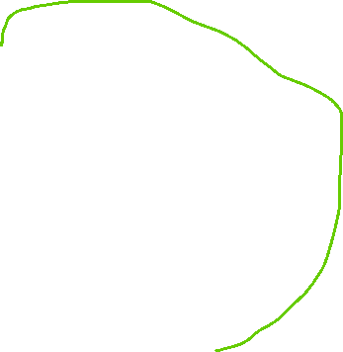
单链表删除
int DelList(LinkList L,int i,ElemType *e) {
/* 在带头结点的单链表L中删除第i个节点，并将删除的节点的数据域值保存到变量*e中 */
Node *pre,*r; //分别为前一节点、第i个节点指针
int k; //节点索引号
pre=L; //前一节指向表头
k=0; //节点索引号初始化
while(pre->next!=NULL && k<i-1) {//需要先判断pre==NULL否?
pre=pre->next; //pre移到下一节点
k=k+1;
} /* 查找第i-1结点 */
if((pre->next) ==NULL) { //删除节点不存在
printf("删除结点的位置i不合理!");
return ERROR;
}
r=pre->next; //r为第i个节点指针
pre->next=pre->next->next; /*修改指针，删除结点r：将第i-1节点的指针域指向原第i+1节点*/
*e = r->data; //删除节点的数据域值保存到变量*e中
free(r); /*释放被删除的结点所占的内存空间*/
printf(“成功删除结点!”); //可不要该句，因从返回值可判断是否删除节点
return OK;
}
L
…
a_{i-1}
a_{i}
a_{i+1}
…
a_{n}
∧
pre
r

Slide 46
两个有序单链表的合并
有两个单链表LA和LB，其元素均为非递减有序排列，编写一个算法，将它们合并成一个单链表LC，要求LC也是非递减有序排列。
要求：新表LC利用现有的表LA和LB中的元素结点空间，而不需要额外申请结点空间。
例如LA=(2, 2, 3), LB=(1, 3, 3, 4), 则LC=(1, 2, 2, 3, 3, 3, 4)
算法描述：要求利用现有的表LA和LB中的结点空间来建立新表LC
可通过更改结点的next域来重建新的元素之间的线性关系，为保证新表仍然递增有序
可以利用尾插入法建立单链表的方法，只是新建表中的结点不用malloc
只需要从表LA和LB中选择合适的点插入到新表LC中即可

Slide 47
LinkList MergeLinkList(LinkList LA, LinkList LB) { /* MergeLinkList */
Node *pa,*pb,*r; //分别指向链表LA，LB当前节点， LC的表尾
LinkList LC；//新建表指针
pa=LA->next; //指向LA第1节点
pb=LB->next; //指向LB第1节点
LC=LA; /* LA的表头赋给LC ：不用malloc ,从链表LA表头开始尾插已有的节点 */
LC->next=NULL; /*LC初始化为空表*/
r=LC; /*r始终指向LC的表尾：不用malloc */
/*当两个表中均未处理完时，比较选择将较小值结点插入到新表LC中 */
while( pa!=NULL && pb!=NULL ) {
if(pa->data<=pb->data){
r->next=pa; //利用pa指向的节点：不用malloc r=pa;//移动r pa=pa->next; //移动pa }
else{
r->next=pb ; //利用pb指向的节点：不用malloc r=pb//移动r; pb=pb->next;//移pa }
}
if(pa) /* 若表LA未完，将表LA中后续元素链到新表LC表尾 */
r->next=pa; //利用pa指向的节点：不用malloc
else /* 否则将表LB中后续元素链到新表LC表尾 */
r->next=pb; //利用pb指向的节点：不用malloc
free(LB); //不能free(LA),因LC从链表LA表头开始尾插已有的节点
return(LC);
}
LC
…
pa或pb
c₁
c_{i}
r
c_{i+1}
顺序表的合并算法

Slide 48
2.3.3 循环链表
循环链表(Circular Linked List) 是一个首尾相接的链表。
线性表
(a₁，a₂，…，a_{i}，…a_{n})
逻辑结构
映射
CL
存储结构
a₁
a₂
…
a_{n}
带头结点循环单链表示意图

Slide 49
循环链表
与非循环单链表相比，循环单链表：
链表中没有空指针域
p所指结点为尾结点的条件：p->next==L
CL
p
a₁
a₂
…
a_{n}

Slide 50
带尾结点的循环链表
在用头指针表示的循环链表中
找 开始结点a₁ 的时间复杂度是 O(1)
找 终端结点a_{n} 的时间复杂度是 O(n)
在用尾指针表示的循环链表中
找 开始结点a₁ 的时间复杂度是 O(1)
rear ->next ->next
找 终端结点a_{n} 的时间复杂度是 O(1)
rear
CL
a₁
a₂
…
a_{n}
rear
a₁
a₂
…
a_{n}

Slide 51
初始化循环单链表
void initClinklist(LinkList *CL) { /* CL是循环单链表的指向头指针的指针变量 */
*CL = (LinkList)malloc(sizeof(Node)); /* 建立头结点 */
(*CL) -> next = *CL ; /*头尾相接，只有一个头节点*/
}
CL
*CL

Slide 52


建立循环单链表
void CreateClinklist (LinkList CL){ /* CL已经初始化，当输入 $ 时，建表结束 */
Node *rear, *s; //分别为尾指针，新节点指针
char c; //节点数据域变量
rear = CL; /* rear 指针动态指向链表的当前表尾 ，初始化时，链表只有头节点*/
c=getchar(); /* 读入第一个元素 */
while(c!='$’) {
s = (Node*)malloc(sizeof(Node)); //分配新节点内存
s->data = c; //新节点数据域赋值
rear->next = s; //尾节点指向新建节点s，没有加s->next=CL;
rear = s; //尾节点移到s
c=getchar();
}
rear->next = CL; /*将最后一个结点的next链域置为头节点，表示链表的结束*/
}
rear
s
CL
…
c₁
c_{i-1}
c_{i}

Slide 53
循环单链表合并为一个循环单链表
已知：有两个带头结点的循环单链表LA、LB，编写一个算法，将两个循环单链表合并为一个循环单链表，其头指针为LA。
算法思想：
先找到两个链表的尾，并分别由指针p、q指向它们
然后将第一个链表的尾与第二个表的第一个结点链接起来
修改第二个表的尾q，使它的链域指向第一个表的头结点

Slide 54



采用头指针合并
LinkList merge_1(LinkList LA,LinkList LB) {
Node *p, *q; //指向节点的两个指针
p=LA; //p指向LA
q=LB; //q指向LB
while (p->next!=LA)
p=p->next; /*移动p,找到表LA的表尾，用p指向它*/
while (q->next!=LB)
q=q->next; /*移动q,找到表LB的表尾，用q指向它*/
q->next=LA; /*修改表LB 的尾指针，使之指向表LA 的头结点*/
p->next=LB->next; /*修改表LA的尾指针，使之指向表LB 中的第一个结点*/
free(LB); //不能free(LA),因LA为合并后的链表指针
return(LA);
}
需要遍历链表，找到表尾
算法的时间复杂度为 O(n)
p
q
LA
a₁
…
a_{n}
b₁
…
b_{m}

Slide 55
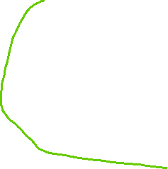


采用尾指针合并
/*此算法将两个采用尾指针的循环链表首尾连接起来*/
LinkList merge_2(LinkList RA,LinkList RB) { // RA, RB分别为两循环链表的尾指针
Node *p; //临时指向节点的指针
p=RA->next; /* 保存链表RA的头结点地址 */
RA->next=RB->next->next; /* 链表RB的开始结点链到链表RA的终端结点之后*/
free(RB->next); /* 释放链表RB的头结点 */
RB->next=p; /* 链表RA的头结点链到链表RB的终端结点之后 */
return RB; /* 返回新循环链表的尾指针 */
}
算法的时间复杂度为 O(1)
p
RA
RB
a₁
…
a_{n}
b₁
…
b_{m}

Slide 56
2.3.4 双向链表
线性表
(a₁，a₂，…，a_{i}，…a_{n} )
逻辑结构
映射
L
存储结构
a₁
a₂
…
a_{n}
∧
带头结点双链表示意图

Slide 57
双向链表
双向链表的结构定义：
typedef struct Dnode {
ElemType data；
struct DNode *prior，*next；
} DNode, * DoubleList；
从任一结点出发可以快速找到其前驱结点和后继结点；
从任一结点出发可以访问其他结点。

Slide 58
双向循环链表
线性表
(a₁，a₂，…，a_{i}，…a_{n})
逻辑结构
L
存储结构
映射
空的双向循环链表
L
a₁
a₂
…
a_{n}
带头结点双向循环链表

Slide 59
双向循环链表
与非循环双链表相比，循环双链表：
链表中没有空指针域
p所指结点为尾结点的条件：p->next == L
一步操作即 L->prior 可以找到尾结点
L
p
a₁
a₂
…
a_{n}

Slide 60
双向链表的前插操作
操作语句：
◆ s->prior = p->prior
❖ p->prior ->next = s
⬥ s->next = p
 p->prior = s
p
…
a
b
…
p->prior
p->prior ->next
p->prior
❖

◆
⬥
s
c
s->prior
s->next
单链表插入

Slide 61
双向链表的前插操作（也可以如下）
p
操作语句：
◆ s->next = p->next
❖ p->next->prior = s
⬥ s->prior = p
 p->next = s
…
a
b
…
p->next
p->next->prior
p->next

❖
⬥
◆
s
c
s->prior
s->next
单链表插入

Slide 62
int DlinkIns(DoubleList L,int i,ElemType e) { //在双向链表第i个位置插入数据域值为e的节点
DNode *s,*p; //分别为双向链表的插入节点和移动节点指针
int k; //节点索引号
p=L; //移到指针刚开始指向头节点
k=0; /*从"头"开始，查找第i个结点*/
while(p->next!=L&&k<i) { /*找到p指向第i个结点，若没有到尾节点且节点索引号小于i*/
p=p->next; //后移p
k++; //节点索引号加1
}
if(p->next == L) { /*如当前位置p为空表，即已找完还未数到第i个，说明插入位置不合理*/
printf(“插入位置不合理!”); //可不要该句，根据函数返回值提示
return ERROR;
}
s=(DNode*)malloc(sizeof(DNode)); //分配插入节点内存
if (s) { //若内存分配成功
s->data=e; //插入节点数据域赋值
s->prior=p->prior; //右图步骤1
p->prior->next=s; //右图步骤2
s->next=p; //右图步骤3
p->prior=s; //右图步骤4
return OK;
}
else
return ERROR;
}
p
…
i-1
i
…
p->prior
p->prior->next
p->prior
❖

◆
⬥
s
e
s->prior
s->next

Slide 63
双向链表的删除操作
算法描述：欲删除双向链表中的第i个结点，则指针的变化情况如图所示。
◆
p
…
a
b
c
❖

Slide 64
int DlinkDel(DoubleList L,int i,ElemType *e) {
DNode *p; //双向链表的移动节点指针
int k; //节点索引号
p=L; //移到指针刚开始指向头节点
k=0; /*从"头"开始，查找第i个结点*/
while(p->next!=NULL && k<i) { /* 找到p指向第i个结点，若没有到尾节点且节点索引号小于i */
p=p->next; //后移p
k++; //节点索引号加1
}
if( k != i) { //到链表尾没有找到i
return ERROR;
} /* 第i个结点不存在 */
*e=p->data; //返回删除节点数据值
p->prior->next=p->next; //图中步骤1,删除前第i-1节点的后指针域指向删除前第i+1节点
if(p->next!=NULL ){//若不是最后一个节点，修改下一结点的prior (双向循环链表，不需要该句)
p->next->prior=p->prior; //图中步骤2,删除前第i+1节点的前指针域指向删除前第i-1节点
}
free(p); //释放删除节点内存
return OK;
}
p->prior->next
◆
p
p->next
…
a
b
c
p->prior
p->next->prior
❖

Slide 65
2.4 一元多项式的表示及相加
一元多项式可按升幂的形式写成：
P_{n}(x) = p₀+p₁x¹+p₂x²+…+p_{n}x^{n}
其中 p_{i} 是指数 i 的项的系数
假设 Q_{m}(x) 是一个一元多项式，则它也可以用一个线性表Q来表示。即：
Q= (q₀，q₁，q₂， …，q_{m} )
若假设m<n，则两个多项式相加的结果
R_{n}(x)= P_{n}(x) + Q_{m}(x)，也可以用线性表R来表示：
R=(p₀+q₀，p₁+q₁, p₂+q₂，…，p_{m}+ q_{m} ，p_{m+1}，…，p_{n})

Slide 66
一元多项式的存储
一元多项式可以利用线性表来处理，其存储方式：
顺序存储
链式存储

Slide 67
一元多项式的顺序存储-方法1
一元多项式P_{n}(x)的顺序表示有两种：
方法1：只存储该一元多项式各项的系数，每个系数所对应的指数项则隐含在存储系数的顺序表的下标中。
采用这种存储方法使得多项式的相加运算的算法定义十分简单，只需将下标相同的单元的内容相加即可。
适合于存储表示非零系数多的多项式。
P_{n}(x) = p₀+p₁x¹+…+p_{i}x^{i}+…+p_{n}x^{n}
数组p
p₀
p₁
…
p_{i}
…
p_{n}

Slide 68
一元多项式的顺序存储-方法2
方法2：采用只存储非零项的方法，此时每个非零项需要存储：非零项系数和非零项指数。
适合存储表示非零项少的多项式。
P_{n}(x) = p₁x¹+p_{i}x^{i}+p_{j}x^{j}+p_{k}x^{k}
非零项系数
非零项指数
数组p
p₁ | 1
p_{i} | i
p_{j} | j
p_{k} | k
……

Slide 69
一元多项式的链式存储表示
在链式存储中，对一元多项式只存非零项，则该多项式中每一非零项由两部分构成（指数项和系数项），用单链表存储表示的结点结构为：
系数 coef 指数exp 指针next
typedef struct Polynode {
int coef;
int exp;
Polynode *next;
} Polynode , * Polylist;

Slide 70
建立一元多项式链式存储的算法
【算法思想】
通过键盘输入一组多项式的系数和指数
用尾插法建立一元多项式的链表
以输入系数0为结束标志，并约定建立多项式链表时，总是按指数从小到大的顺序排列。

Slide 71
Polylist PolyCreate() { //返回单链表指针
Polynode *head, *rear, *s; //链表头指针、尾指针、新节点指针
int c,e; //多项式的系数和指数
head =(Polynode *)malloc(sizeof(Polynode)); /* 建立多项式的头结点 */
rear=head; /* rear 始终指向单链表的尾，初始化尾指针指向头指针 */
scanf(“%d,%d”,&c,&e); /*键入多项式的系数和指数项*/
while(c!=0) { /*若c=0，则代表多项式的输入结束*/
s=(Polynode*)malloc(sizeof(Polynode)); /*申请新的结点*/
s->coef=c ; //新节点系数数据赋值
s->exp=e ; //新节点指数数据赋值
rear->next=s ; /*在当前表尾做插入*/
rear=s; //尾部指针移动到新节点
scanf(“%d,%d”,&c,&e); //继续获取键入的多项式多项式的系数和指数项
}
rear->next=NULL; /*将表的最后一个结点的next置NULL，以示表结束*/
return(head);
}

Slide 72





一元多项式的相加（单链表）
A(x) = 7 + 3x + 9x⁸ + 5x¹⁷
polya
p
p
7
0
3
1
9
8
5
17
∧
指数不相同
指数相同
系数和不为0
指数相同
系数和为0
指数不相同
B(x) = 8x +22x⁷ - 9x⁸
polyb
q
q
temp
8
1
22
7
9
8
∧
指数不相同
A(x) +B(x) = 7+(8+3)x +22x⁷ +(9-9)x⁸ + 5x¹⁷

Slide 73
一元多项式的相加（单链表）
运算规则：
两个多项式中所有指数相同的项的对应系数相加，若和不为零，则构成“和多项式”中的一项；
所有指数不相同的项均复抄到“和多项式”中。
算法实现
若p->exp<q->exp，则p所指的结点应是“和多项式”中的一项，令指针p后移
若p->exp>q->exp，则q所指的结点应是“和多项式”中的一项，将结点q插入在结点p之前，且令指针q在原来的链表上后移；
若p->exp=q->exp，则将两个结点中的系数相加
当和不为零时修改结点p的系数域，释放q结点；
若和为零，则和多项式中无此项，从polya中删去p结点，同时释放p和q结点。

Slide 74
/*此函数用于将两个多项式相加，然后将和多项式存放在多项式polya中，并将多项式ployb删除*/
void PolyAdd(Polylist polya, Polylist polyb) {
Polynode *p, *q, *tail, *temp; //多项式链表polya、polyb、和尾节点、临时指针
int sum; //系数和
p=polya->next; /*令 p 指向polya多项式链表中的第一个结点*/
q=polyb->next; /*令 q 指向polyb多项式链表中的第一个结点*/
tail=polya; /* tail指向和polya多项式的尾结点,在polya 链表上生成相加多项式链表*/
while (p!=NULL && q!=NULL) { /*当两个多项式均未扫描结束时*/
if (p->exp < q->exp) { /*则p所指的结点放入和多项式*/
tail->next=p; //和多项式尾指针指向尾部插入的新节点
tail=p; //和多项式尾指针移动到新插入的节点，即新的尾部节点
p=p->next; //移动polya多项式指针
}
else if ( p->exp == q->exp) { /*若指数相等，则相应的系数相加*/
sum=p->coef + q->coef;
if (sum != 0) {
p->coef=sum; //和多项式系数赋值
tail->next=p;
tail=p;
p=p->next;

Slide 75
temp=q; //临时节点指针赋值polyb多项式链表指针，以便移动后再删除
q=q->next; // 移动polyb多项式链表指针
free(temp); /*删除结点q的同一指数结点*/
}
else { /*若系数和为零，则删除结点p与q，并将指针指向下一个结点*/
temp=p;
p=p->next;
free(temp); //删除结点p
temp=q;
q=q->next;
free(temp); //删除结点q
}
}
else { /*则q所指的结点放入和多项式: p->exp > q->exp时 */
tail->next=q;
tail=q;
q=q->next;
}
} //while结束
if(p!=NULL) /*多项式polya中还有剩余，则将剩余的结点加入到和多项式中*/
tail->next=p;
else /*否则，将polyb中的结点加入到和多项式中*/
tail->next=q;
}

Slide 76
线性表链式存储方式的比较
 | 找表头结点 | 找表尾结点 | 找P结点前驱结点
带头结点单链表L | L->next 时间耗费O(1) | 一重循环 时间耗费O(n) | 顺P结点的next域无法找到 P结点的前驱
带头结点循环单链表（头指针）L | L->next 时间耗费O(1) | 一重循环 时间耗费O(n) | 顺P结点的next域可以找到 P结点的前驱时间 耗费O(n)
带尾指针的 循环单链表R | R->next O(1) | R 时间耗费O(1) | 顺P结点的next域可以找到 P结点的前驱时间 耗费O(n)
带头结点 双向循环链表L | L->next O(1) | L->prior 时间耗费O(1) | P->prior 时间耗费O(1)

Slide 77
例2.6
设计一个高效的算法，从顺序表L中删除所有值为x的元素，并要求算法的时间复杂度为O(n)，空间复杂度为O(1)。
i 记录原表的位置；
j 记录新表将要放数据的位置
若L->elem[i] != x，L->elem[j]=L->elem[i]，然后i++，j++；
若L->elem[i] == x，则i++；
直到表末尾。
i i i i i i i i i i
{a, b, e, x, r, x, x, x, w, q}
j j j j j j j

Slide 78
void delx(SeqList *L, ElemType x) { //返回L更好
int i, j ;
i=0;
j=0;
while(i<=L->last) //表未扫描完毕
if(L->elem[i]!=x){
L->elem[j]=L->elem[i]; /* 建立没有 x 的新表 */
i++;
j++;
}
else i++; /* 过滤掉 x 的数据项 */
L->last=j-1;
}

Slide 79
例2.7 带头结点单链表的就地逆置问题
逆置就是使得表中内容由原来的（a₁, a₂, …，a_{i-1}，a_{i}，a_{i+1}，…，a_{n}）变为（a_{n},a_{n-1},…，a_{i+1}，a_{i}，a_{i-1}， …，a₁）。
就地逆置就是不需要额外申请结点空间，只需要利用原有的表中的节点空间。
若对顺序表中的元素进行逆置，可以借助于“交换”前后相应元素；
对单链表中的元素进行逆置，则不能按“交换”思路，因为对于链表中第i个结点需要顺链查找第n-i+1(链表长度为n)个结点，逆置链表的时间复杂度将达O(n²)

Slide 80
例2.7
算法思路：逆置后的单链表初始为空，表中的结点不是新生成的，而是从原链表中依次“删除”，再逐个头插入到逆置表中（类同算法2.5头插法创建链表）。
设逆置链表的初态为空表，“删除”已知链表中的第一个结点，然后将它“插入”到逆置链表的“表头”，即，使它成为逆置链表中“新”的第一个结点，如此循环，直至原链表为空表止。
p
q
L
a₁
a₂
…
a_{n}
∧
a_{n}
a_{n-1}
…
a₁
∧

Slide 81

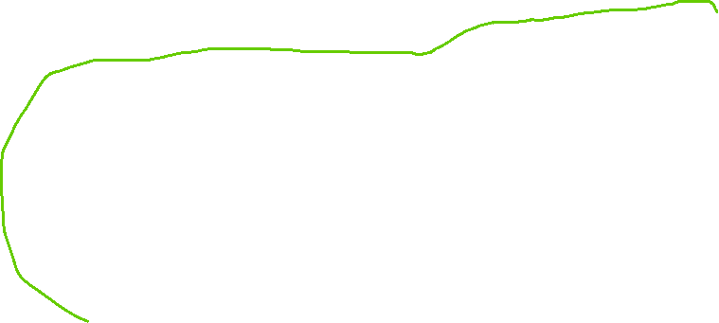




void ReverseList(LinkList L) {
//指向原链表节点指针
Node *p, *q;
//p指向原链表第一结点
p=L->next;
//逆置单链表初始为空表
L->next=NULL;
/*当原链表未处理完*/
while(p!=NULL) {
q=p->next;//q在p的后一节点
//原链表断开p指向的节点
p->next=L->next;
//p所指的断开节点头插到逆置链表
L->next=p;
//p指向q所指的原链表节点
p=q;
/*p指向下一个待插入的结点*/
}
}
例2.7 带头结点单链表的就地逆置
断开a₁
p
q
L
∧
a₁
a₂
a₃
a₄
…
a_{n}
∧
p
q
头插a₁断开a₂
L
a₁
∧
a₂
a₃
a₄
…
a_{n}
∧
头插a₂断开a₃
p
q
L
a₁
∧
a₂
a₃
a₄
…
a_{n}
∧
头插a₃断开a₄
p
q
L
a₁
∧
a₂
a₃
a₄
…
a_{n}
∧

Slide 82
例2.8
已知带头结点单链表L，设计算法实现：以表中第一元素作为标准，将表中所有值小于第一个元素的结点均放在第一结点之前，所有值大于第一元素的结点均放在第一元素结点之后。
可以在单链表L中，找到值小于第一个结点元素值的结点的前驱结点pre，删除pre->next对应的结点p，之后将被删除的结点p插入到头结点L之后，这样避免每次要记录待插入位置的前驱。

Slide 83










void changelist(LinkList L) {
Node *p1, *pre, *q;//第1、前驱、当前节点
if（L->next==NULL）
return ERROR；
p1=L->next; /*p1指向表中第一元素*/
pre=p1;//pre指向第1节点
p=p1->next; //p指向第2节点
while（p）{//当表单未处理完
q=p->next; //q指向p的下一节点
if( p->data >= p1->data){//当前节点数据大于或等于第一节点数据
pre=p;//前驱节点指针移到当前点
p=q; //当前点指针后移
} else{//当前节点数据小于第一节点数据
pre->next =p->next;//前驱节点指向当前节点的下一节点，即断开当前节点
p->next=L->next; //当前节点指向第一节点，即移到当前节点到第一节点前
L->next=p; //L指向当前节点
p=q ;//当前节点q指针后移
}
}
}
pre
p1
p
q
L
6
9
5
a₄
…
a_{n}
∧
p1
pre
p
q
L
6
9
5
a₄
…
a_{n}
∧
p1
pre
p
q
L
6
9
5
a₄
…
a_{n}
∧
p1
pre
q
p
L
6
9
5
a₄
…
a_{n}
∧

Slide 84
例2.9
建立一个带头结点的线性链表，用以存放输入的二进制数，链表中每个结点的data域存放一个二进制位。并在此链表上实现对二进制数加1的运算 。
①建链表：带二进制数可用带头结点的单链表存储，第一个结点存储二进制数的最高位，依次存储，最后一个结点存储二进制数的最低位。
②二进制加法规则：实现二进制数加1运算，方向从低位往高位找到第一个值为0的位，从该位开始，对后面所有低位进行求反运算。
例如：10011+1=10100

Slide 85
例2.9
③链表实现二进制加1时，从高位往低位与运算方向正好相反，从第一个结点开始找，找出最后一个值域为0的结点，把该结点值域赋为1，其后所有结点的值域赋为0。例如：10011+1=10100
④若在链表中未找到值域为0的结点，则表示该二进制数各位均为1，此时，申请一新结点，值域为1，插入到头结点与原链表的第一个结点之间，成为新链表的第一个结点，其后所有结点的值域赋为0。例如：11111+1=100000

Slide 86




例2.9
void BinAdd(LinkList L) {
Node *q,*r,*temp,*s;//指针指向当前、尾、临时、新节点
q=L->next; //当前节点指针指向第1节点，即从最高位节点开始
r=L; //尾节点指针指向头节点
while(q!=NULL) { /*查找最后一个值域为0的结点*/
if(q->data == 0) //若当前节点数据为0
r = q; //尾节点指针移到当前节点
q = q->next; //当前节点指针后移下一节点
} /*如果找不到值域为0的结点，说明全1，则r=L */
r
q
L
∧
1
0
0
1
…
1
∧
r
q
L
∧
1
0
0
1
…
1
∧
r
q
L
∧
1
0
0
1
…
1
∧

Slide 87






if (r != L) //找到了最后一个值域为0的结点
r->data = 1; /* 将最后一个值域为0的结点的值域赋为1 */
else { /* 未找到值域为0的结点，头插新结点 */
temp = r->next; //临时节点指针指向第1节点
s=(Node*)malloc(sizeof(Node)); /*申请新结点*/
s->data=1; /*新结点值域赋为1*/
s->next=temp; //新节点的指针域指向临时节点，即第1节点
r->next = s; /*新节点插入到头结点之后*/
r = s;//r移到新节点
}
r = r->next; //下移尾节点
while(r!=NULL) { /*将后面的所有结点的值域赋为0*/
r->data = 0; //当前节点数据置0
r = r->next; //移到当前节点
}
}/*BinAdd结束*/
s
temp
r
L
1
1
1
1
…
1
∧

